Slide 1
İkil Görüntü İşleme
Samsun – 2011

Slide 2
İkil X aritmetik
İkil x aritmetik
İkil: 0 – 1
Aritmetik: 8 bit – 16 bit vs

Slide 3
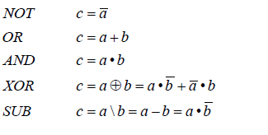
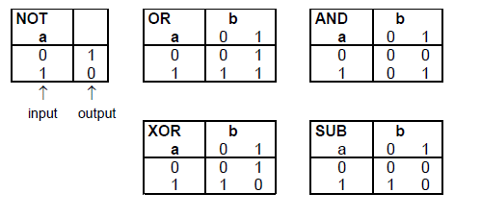
İkil işlemler
Mantıksal işlemler
Her bir piksele uygula:

Slide 4
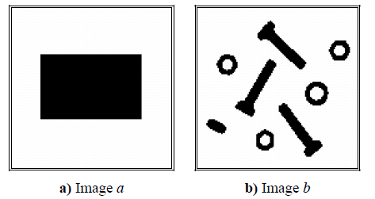
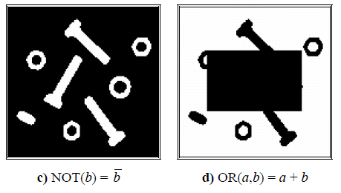
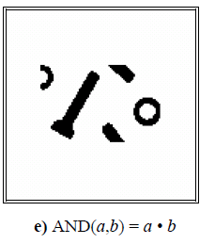
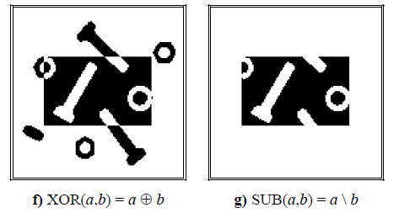
Örnek

Slide 5
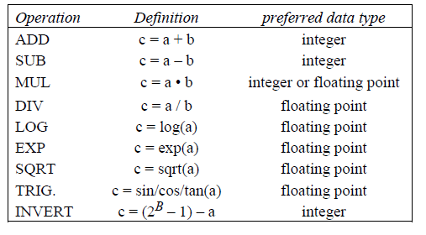
Aritmetik İşlemler

Slide 6
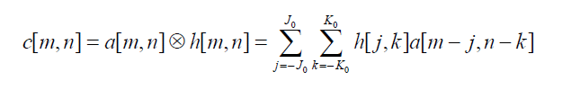
Katlama tabanlı işlemler
Tüm resmi dolaş: soldan-sağa, üstten-alta
Pikselin komşuluğunda çalış: ör. 3x3
Komşularının ağırlıklı toplamını hesapla
Komşuluk penceresi: kernel penceresi
Ağırlık: filtre katsayısı
h: filtre katsayıları, a: girdi resmi, c: çıktı resmi

Slide 7

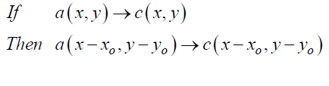
Temel
Doğrusal zamanla değişmezlik (LSI)
Doğrusallık
Zamanla değişmezlik
w1,w2, x0, y0: keyfi sabitler

Slide 8
Temel
Birim vuruş tepkesi PSF (Point Spread Func)
Fourier Transform(PSF) → OTF (Optical Transfer Func)
Konumsal düzlemde katlama, frekans düzleminde çarpma
FT
Çarp
IFT

Slide 9
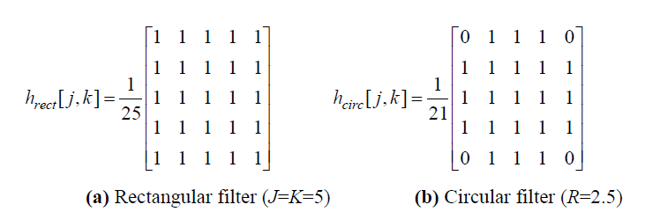
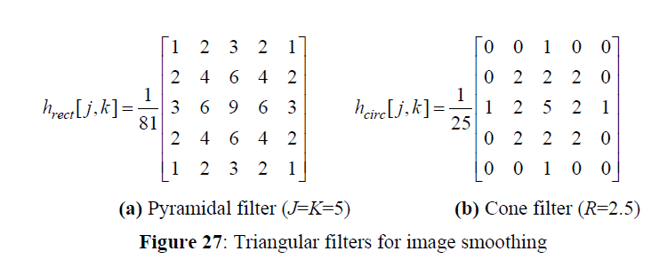
Doğrusal Filtreler

Slide 10
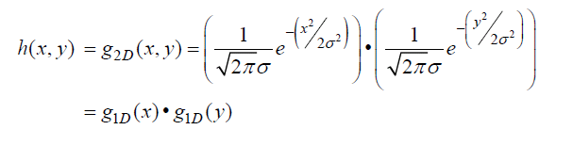
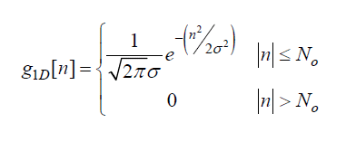
Gauss Filtre

Slide 11
Doğrusal olmayan filtre
Median
Max/min/range

Slide 12
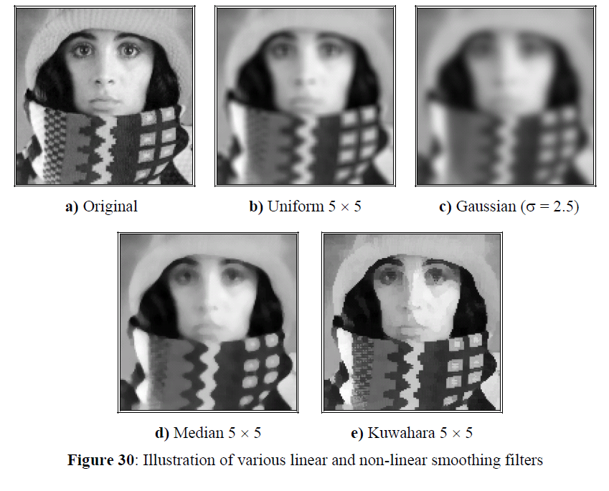
Sonuçlar

